Slide 1
第7.3节
朴素贝叶斯

Slide 2
先验概率、条件概率、后验概率
先验概率（Prior probability） 是在不考虑任何新证据之前，根据以往的知识或经验，对事件概率的初始估计。通常用P(A)表示，其中A是某个事件。
条件概率（Conditional probability） 是在给定某个条件下，事件发生的概率。通常用P(A|B)表示，表示在发生已知B的情况下A发生的概率。
后验概率（Posterior probability） 是在考虑了新的信息或证据之后，事件发生的概率。通常用P(A|B)表示，其中A是事件，B是新的证据。

Slide 3
朴素贝叶斯基本原理
假设x是类别未知的数据样本，c表示该数据样本的类别。分类问题需要确定 ，即给定观测数据样本的特征x，该样本类别为c的概率。对此，贝叶斯定理给出了如下计算方法：
后验概率
先验概率
条件概率

Slide 4
朴素贝叶斯基本原理
所有特征上的联合概率，难以从训练样本中直接估计
朴素贝叶斯分类对特征条件概率分布
做了条件独立性假设，
在这一假设下，有
m是样本的特征数量，
是x的第i个特征的值。

Slide 5
朴素贝叶斯基本原理

Slide 6
朴素贝叶斯基本原理
对于类别未知的样本x，朴素贝叶斯分类会计算该样本属于每个类别（
）
的概率 ，然后选择最大概率对应的类别作为预测结果。
在特征条件独立性假设下，每个特征独立地对分类结果造成影响，因此对于所有类别
相同。鉴于此，朴素贝叶斯分类的预测准则如下：

Slide 7
朴素贝叶斯基本原理
在实际任务中怎么计算？
在实际分类任务中，假设训练集为D，D_{c} 是训练集中类别为c的样本集合
先验概率：
|D | 和|D_{c} |分别表示数据集D，D_{c} 的样本数量。

Slide 8
朴素贝叶斯基本原理
在实际任务中怎么计算？
在实际分类任务中，假设训练集为D，D_{c} 是训练集中类别为c的样本集合
1）对于离散特征，假设 表示D_{c} 中第i个特征取值为x_{i} 的样本集合，条件概率为
2）对于连续特征，假设 服从高斯分布，即 ，条件概率为
和
分别是D_{c} 中样本的第i 个特征值的均值和方差。

Slide 9
朴素贝叶斯基本原理
朴素贝叶斯算法的计算步骤如下：
步骤1：对所有类别 ，计算类别的先验概率 ；
步骤2：估计每个特征 的对应的条件概率 ；
步骤3：计算待分类样本属于各类别的后验概率，将最大后验概率对应的类别 ，作为预测结果。

Slide 10
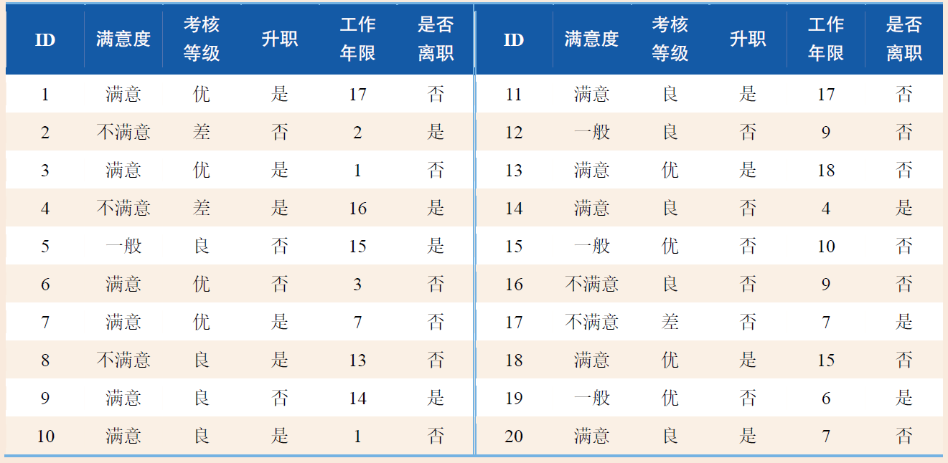
朴素贝叶斯计算练习
A公司的人力资源库记录了一份员工离职数据，数据记录的信息包括：员工满意度（简写为满意度）、最近1年考核等级（考核）、最近5年是否升职（升职）、工作年限（工龄）、是否离职。判断某名“满意度=满意，考核=良，升职=否，工龄=8”的员工是否离职。

Slide 11
朴素贝叶斯计算练习
预测该员工是否离职的问题可转化为分别求该员工离职的概率，即P(离职=是|满意度=满意，考核=良，升职=否，工龄=8)，和该员工没有离职的概率，即P(离职=否|满意度=满意，考核=良，升职=否，工龄=8)，通过比较二者的大小，便可预测出该员工是否离职。
计算先验概率P(c)

Slide 12
朴素贝叶斯计算练习
每个特征的条件概率

Slide 13
朴素贝叶斯计算练习
比较待分类样本属于每个类别的后验概率
由于
，因此预测该员工不会离职。

Slide 14
零频现象
在朴素贝叶斯分类中，当某个特征值在训练集中没有与某个类同时出现过时，分类器会出现“零频现象”，导致条件概率为零。
例如，在员工离职情况数据中，不存在“考核=差，离职=否”的样本，
因此有
如果对一个“考核=差”的员工进行预测，该员工“离职=否”的概率一定为零，意味着该员工无论其它方面的情况如何，预测结果都为“离职=是”
这显然是不合理的！

Slide 15
零频现象
为了解决这个问题，通常会使用拉普拉斯修正。拉普拉斯修正是一种改进朴素贝叶斯分类器的方法，通过给所有未出现的特征值赋予一个小的非零权重来解决“零频现象”的问题。
假设N是训练集D中样本的类别数，Ni表示第i个特征可能的取值数，则可进行下面的修正

Slide 16
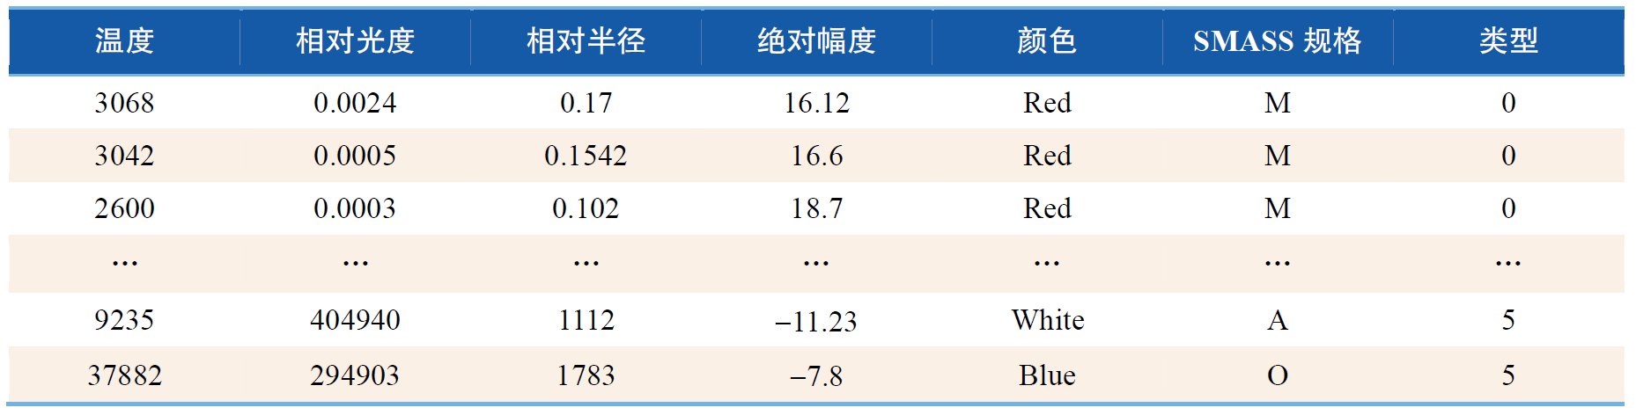
实践案例：基于朴素贝叶斯预测恒星类型
数据集为Kaggle的星型分类数据集，该数据集包含240个样本，具体字段包括：温度、相对光度、相对半径、绝对幅度、颜色、SMASS规格、类型。该数据集包含6中不同类型的恒星，分别是红矮星（在数据集中用0表示），褐矮星（1），白矮星（2），主序星（3），超巨星（4），特超巨星（5）。

Slide 17
实践案例：基于朴素贝叶斯预测恒星类型
数据预处理。
颜色存在异名同意，统一处理；
颜色、SMASS规格哑编码。

Slide 18
实践案例：基于朴素贝叶斯预测恒星类型
模型构建。
由于本例中大多数特征为数值型数据，因此使用scikit-learn中的naive_bayes模块提供的高斯朴素贝叶斯分类器（GaussianNB）。

Slide 19
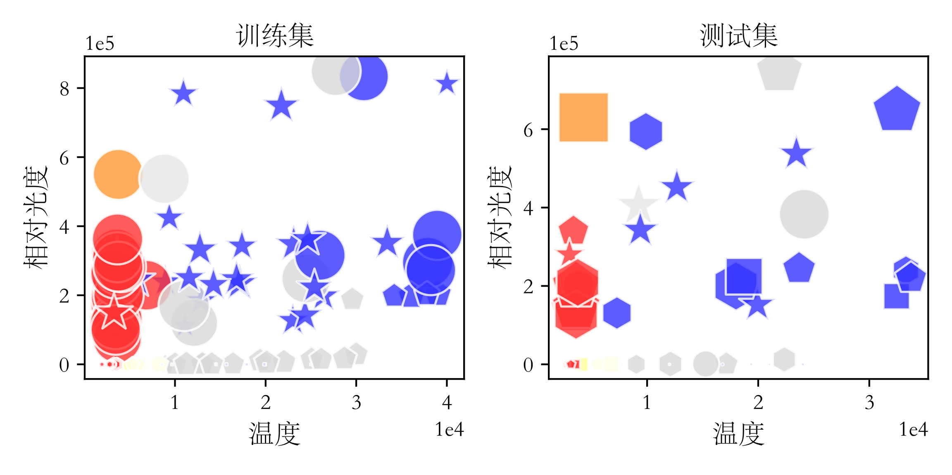
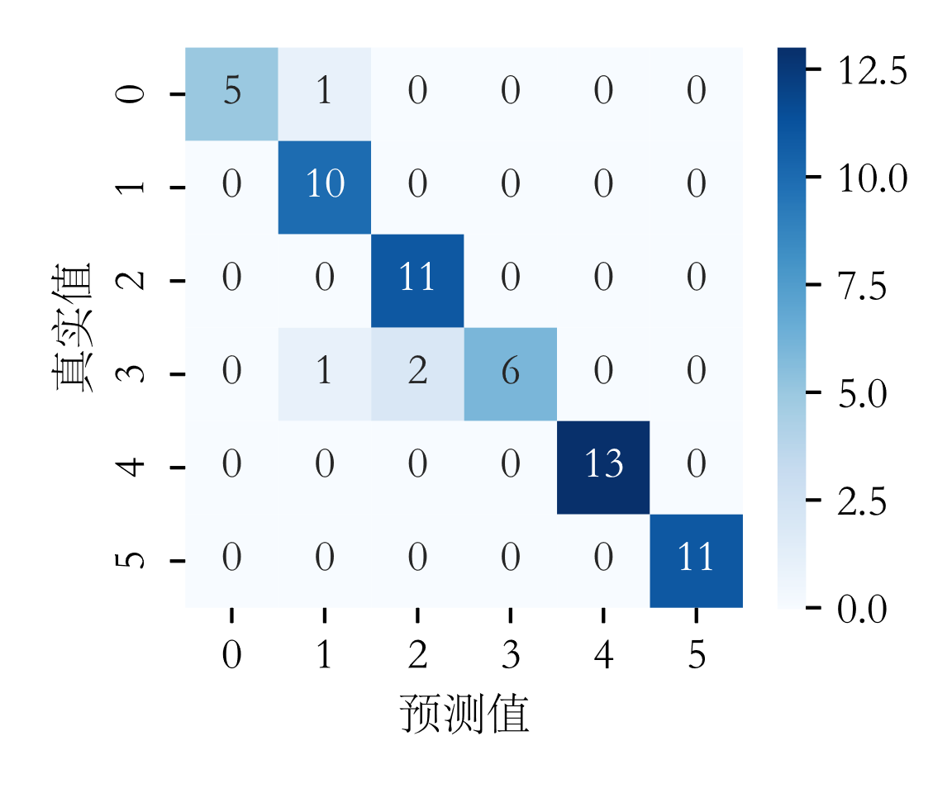
实践案例：基于朴素贝叶斯预测恒星类型
输出结果
预测准确率： 0.933

Slide 20
恳请批评指正！

